Slide 1
KUNST EN POST MODERNISME complexiteit en samenhang
Kunst en inspiratiebronnen
Performance en installatie
Kunst en technologie

Slide 2
Post-modernisme Job Koelewijn: 1998 “A balancing art “ Foto Foto: Gemaakt in NY. Welke informatie geeft het beeld, waar zit de verwarring ? Later wordt dit kunstwerk gezien als een voorbode van 9/11. Verbindingen.

Slide 3
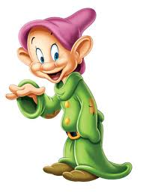
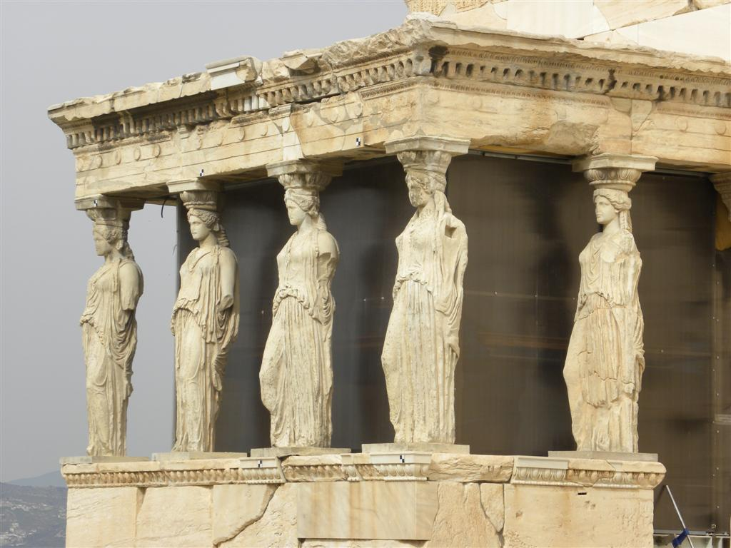
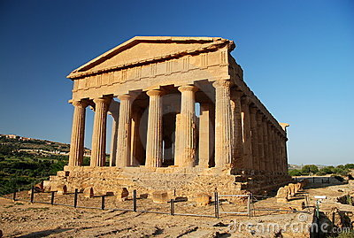
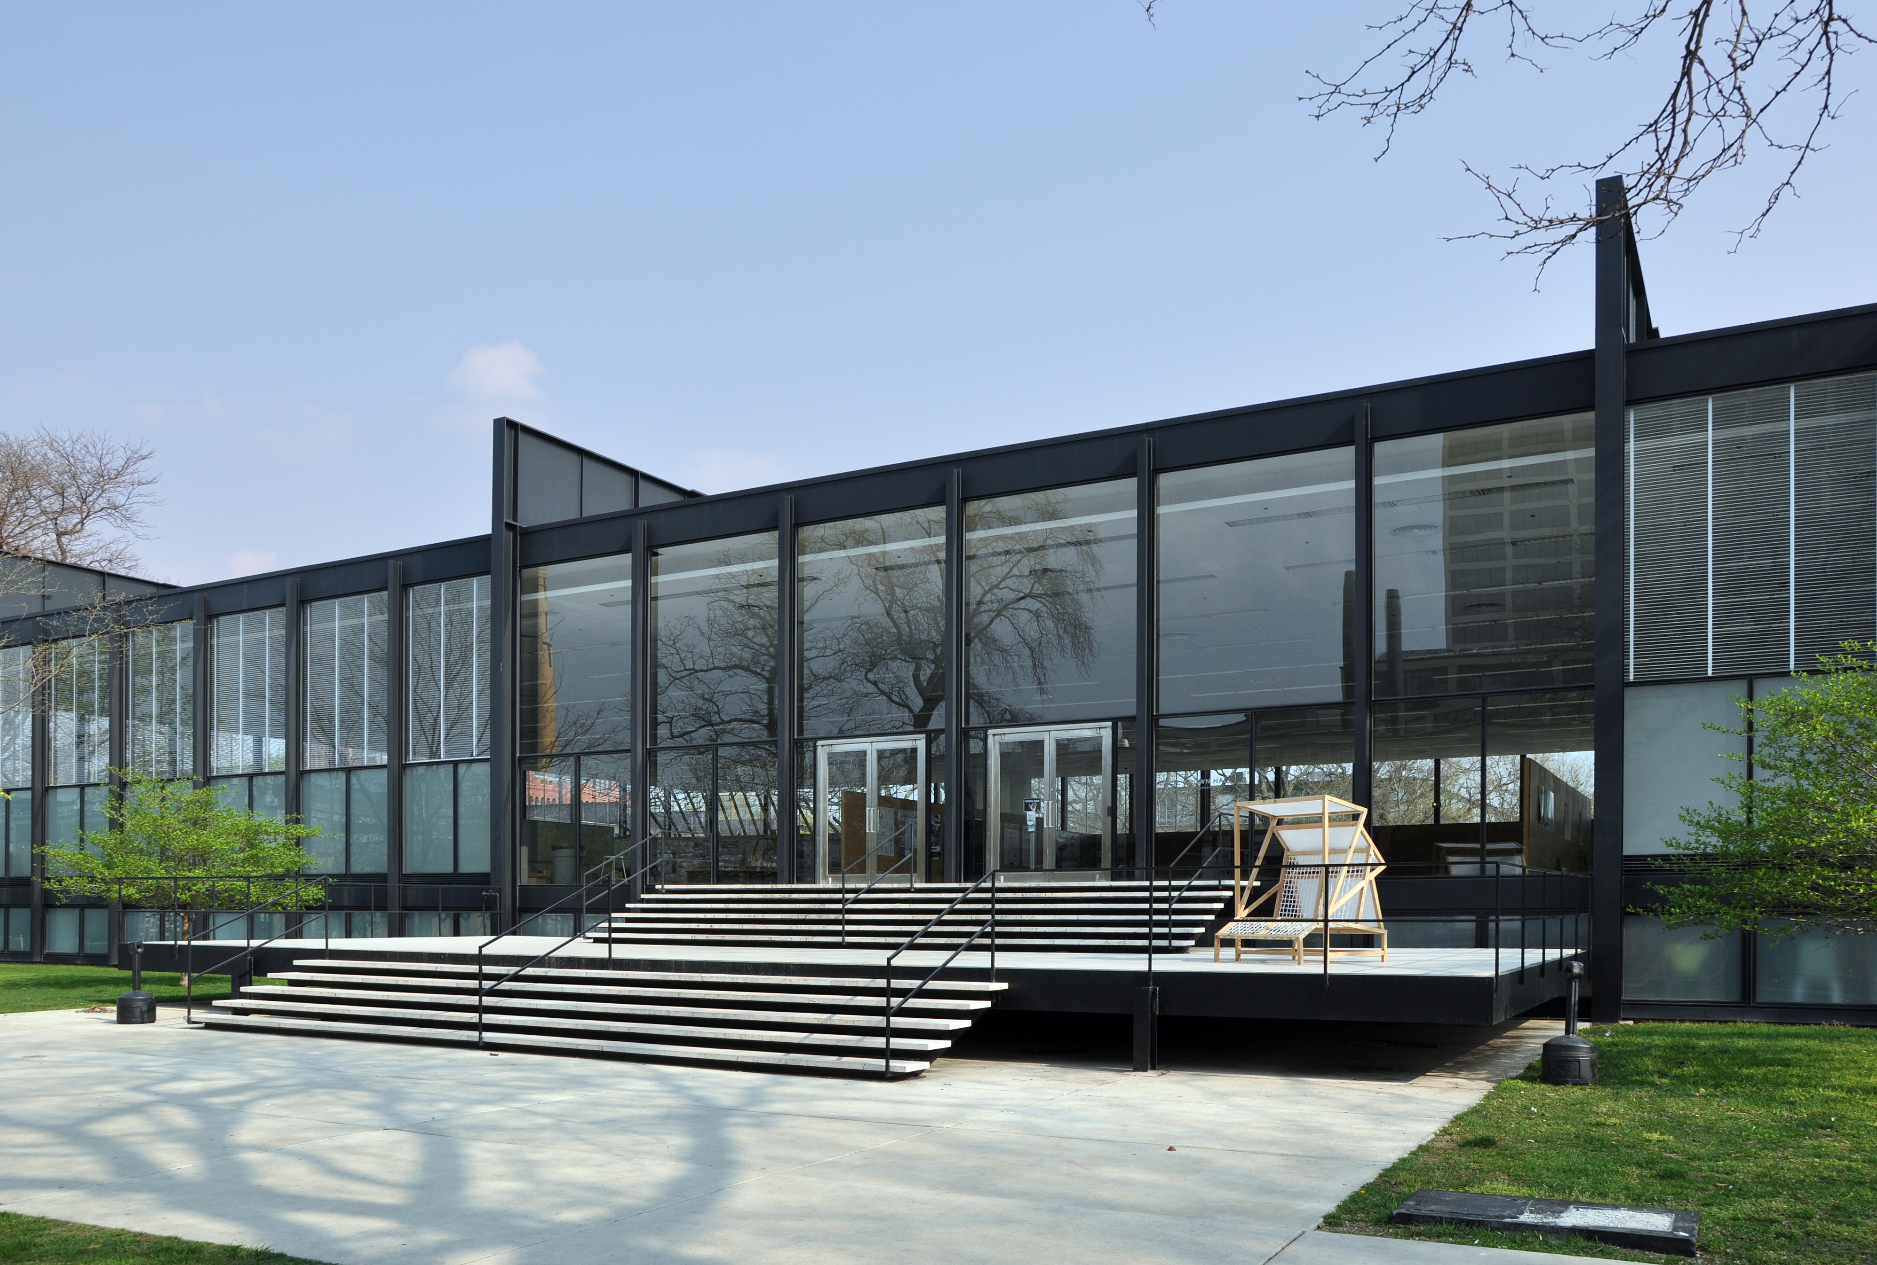
Eclecticisme: post modernisme in de bouwkunst en herwaardering van het ornament; stijlcitaten
Michael Graves: hotel voor Disneywold en
de inspiratiebronnen.
Kenmerken van post moderne architectuur:
http://www.architectenweb.nl/aweb/archipedia/archipedia.asp?ID=140

Slide 4
FRANCESCA WOODMAN 1977, “ untitled “ Welke stijlcitaten zijn aanwezig ?

Slide 5
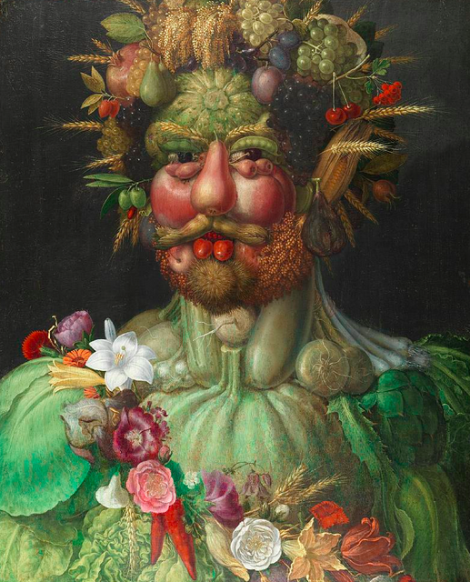
Milan Kunc 1985 What a coincidence Stijl: De nieuwe wilden / post modernisme Reactie op de conceptuele kunst
Arcimboldo: 16e eeuw: Praag

Slide 6
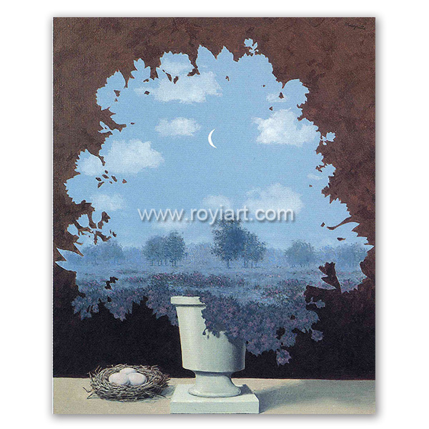
Verwijzingen en stijlcitaten. Post-modernisme Kunstenaar: Arcimboldo Vallende appel: zondeval Vliegende meeuw: Nazi symbool Put als mond: verwijzing naar sexpop. Heeft de kunstenaar dit ook zo bedoeld ? Post modern is: Iedere kijker maakt zijn eigen keuzes uit de werkelijkheid en stelt op die manier zijn eigen ervaringen samen Zo wordt ieder kunstwerk in wezen een zelfportret van de kijker
Magritte: surrealisme
Arcimboldo: 16e eeuw: Praag

Slide 7
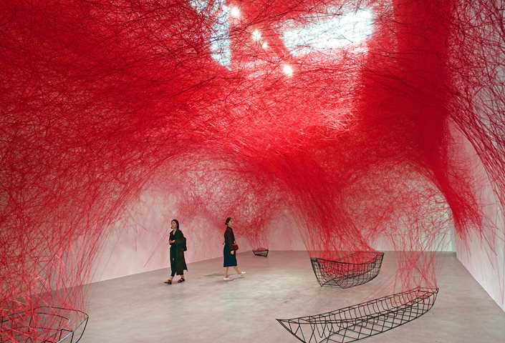
Kunst en ruimte: Shiharu Shiota
https://www.youtube.com/watch?v=ULpxdHy0eZc
Muttidiscilinaire kunstenaar: schilder, beeldhouwer, fotograaf, performance, installaties
Thematiek:
Leven en dood
Herinneringen
Identiteit
Weergave van het onvatbare

Slide 8
Shiharu Shiota
https://www.youtube.com/watch?v=Z70WbxbGKhY opbouwen van de installatie
Tijdelijk kunstwerk ( vergelijk met Christo: landart )
Ruimte vullende installatie: wordt in het museum gemaakt en daar ook weer afgebroken na de tentoonstelling.
Meerdere mensen voeren het kunstwerk uit
Complexe gelaagdheid
Associatie ? Spinnenweb bouwen in de ruime.
http://www.hetnoordbrabantsmuseum.nl/bezoek/tentoonstellingen-activiteiten/tentoonstellingen/chiharu-shiota/ tentoonstelling in Noord Brabanta museum
https://www.youtube.com/watch?v=JEYQ5IN1TQI labyrinth of memory

Slide 9
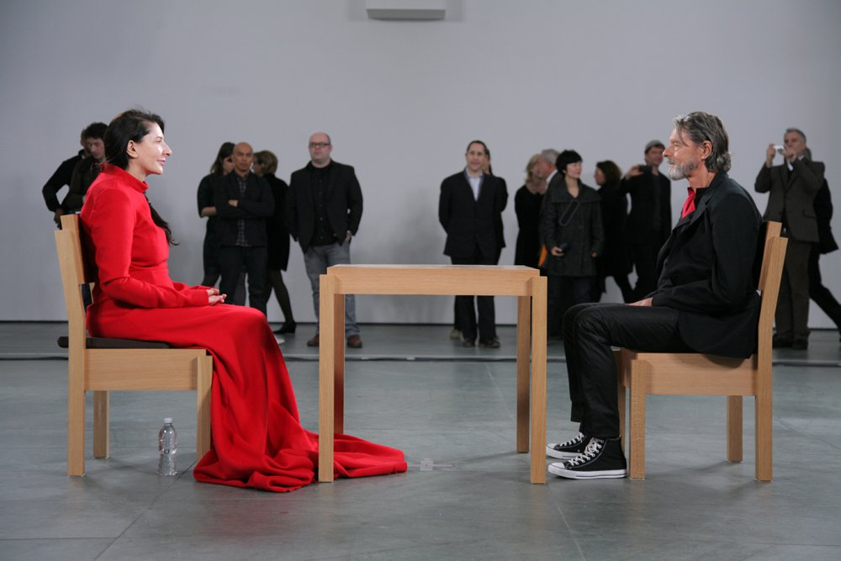
Kunst als ontmoeting: Marina Abramovic
https://www.youtube.com/watch?v=OS0Tg0IjCp4
Performance kunstenaar
Performanse: “ The artist is present “
Duur 3 maanden
Dagelijks in het museum aanwezig: zit tegenover een bezoeker, niet spreken, geen fysiek contact, intens emotioneel contact.
Nieuwe kunstbeleving: voor de meeste mensen geldt dat ze niet langer dan 30 seconden blijven staan voor een kunstwerk, hier blijven ze het liefst de hele dag zitten.

Slide 10
Kunst en technologie Daan Roosegaarde:
https://www.youtube.com/watch?v=XluxxcxLeXk
Daan Roosegaarde (Nieuwkoop 1979) is kunstenaar, entrepreneur( ondernemende ondernemer ) en ontwerper.
Ik denk dat we op de rand staan van een nieuwe wereld. Over een paar jaar heeft de oude afgedaan. Ik wil laten zien hoe innovatie en verbeelding samengaan in het vormgeven van de nieuwe wereld. Als kunstenaar kun je alle nieuwe ontwikkelingen bevragen, maar je mag er natuurlijk ook voorstellen voor doen.
NRC Handelsblad, 2/7/2012
Grensoverschrijdingen met veel kunstdisciplines.
Waterlicht: museumplein : Amsterdam
https://www.youtube.com/watch?v=LWzPm_ponkI

Slide 11
SMART HIGHWAY: Daan Roosegaarde studio

Slide 12
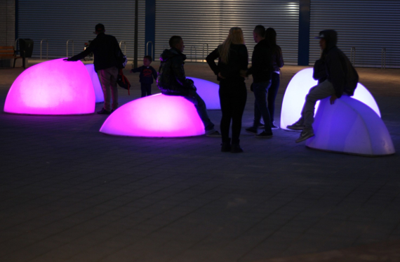
Marbles
Naam:
Marbles
Kunstenaar(s):
Daan Roosegaarde
Geplaatst:
2012
Materiaal:
kunststof, licht, geluid
Locatie:
Van Eesterenplein
Marbles heet het kunstwerk. Het is het sluitstuk van de vernieuwing van het Van Eesterenplein. En het werkt! Door het kunstwerk krijgt het plein allure.
De titel is goed gevonden. Overdag hebben de zes objecten wel iets weg van gladde stenen, van marmer. Maar marble betekent ook knikker. En als je knikker zegt, knikkeren, dan denk je meteen aan buiten spelende kinderen. En de titel is goed gevonden, want het is ook een speels object. Om op te zitten, of 's avonds om ermee te spelen.
Het zijn zes objecten zo groot als zwerfkeien. Gladgeschuurd door de tijd, door water en wind - dat gevoel roepen de stenen op. De objecten roepen verstilling op, zoals natuur dat doet. Maar ze zijn niet letterlijk stil: ze maken geluid. Piepjes, knorren, bliebs. Haast buitenaardse geluiden. 's Avonds wordt de associatie met buitenaardse wezens pas echt sterk. De objecten krijgen een kleur en veranderen van kleur als je ze aanraakt en in de stilte van de nacht worden de geluiden sterker. Het kunstwerk communiceert met ons, zoekt woorden en tekens om met ons te praten. En wij reageren! We worden vrolijk en gaan makkelijk de uitnodiging tot communicatie aan: we rennen om de stenen en raken ze om beurten aan en laten zo de stenen steeds van kleur veranderen. We maken er vanzelf een spelletje van. En als we moe zijn, dan gaan we er op zitten en laten de geluiden langzaam door ons lichaam trillen.
http://www.youtube.com/watch?v=ArADqrplH6Q
http://www.youtube.com/watch?v=XoYeHL8jHwc

Slide 13
Levende muur: interactive art wall
Interview de Wereld draait door: Marbles: digitale openhaard.
http://www.youtube.com/watch?v=m87UUsCgaKY
Van Gogh Fietspad Nuenen
https://www.youtube.com/watch?v=f68cdc27HWg

